Slide 1
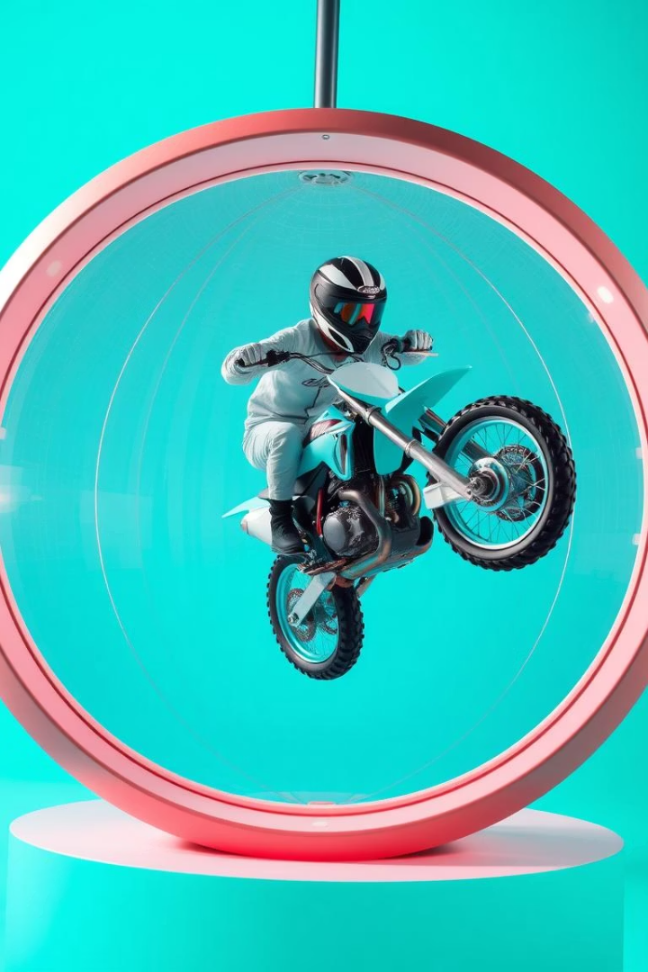
Реализация динамической модели и базового GUI
Проект: "Математические модели для решения физических задач".
Команда: Кривошеин, Сулимов, Юдинцев.

Slide 2
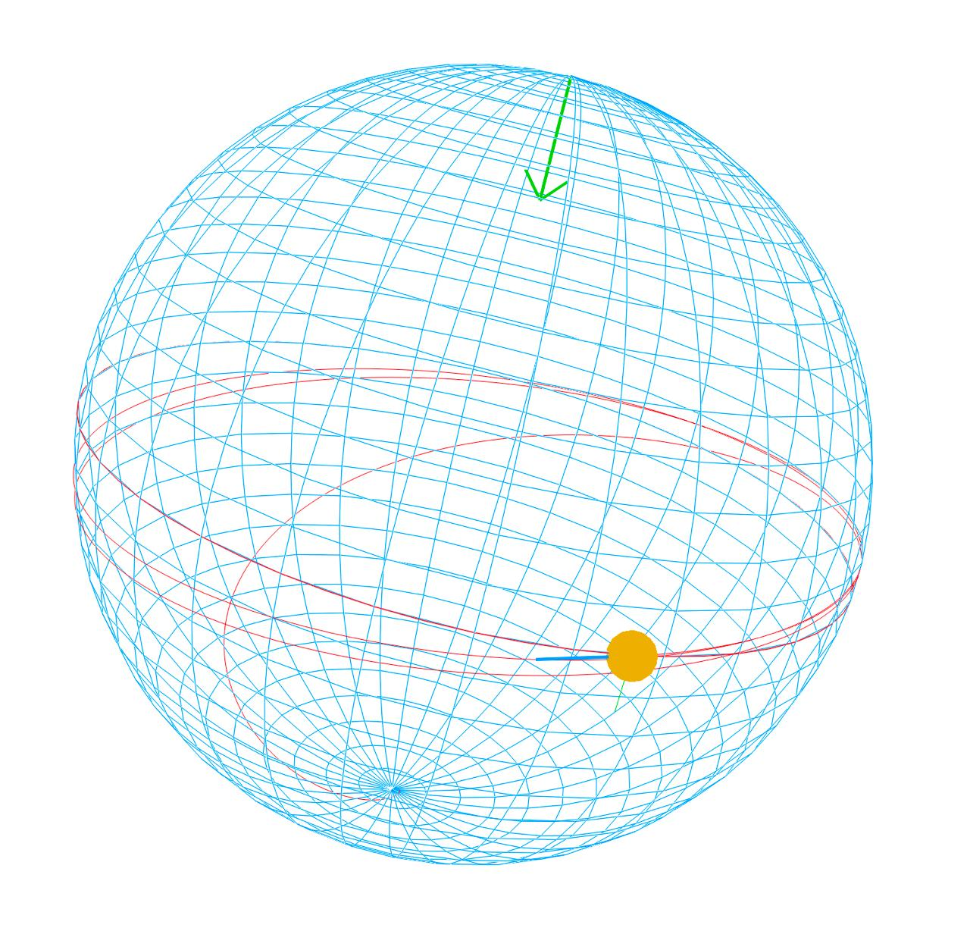
Цель проекта
1
Создание модели
2
Интерактивный GUI
Разработка математической модели движения мотоциклиста.
Создание графического интерфейса для анализа движения.
3
Анализ устойчивости
Определение условий устойчивого движения в сфере.

Slide 3
Проделанная работа за неделю
Юдинцев Степан
Андрей Сулимов
Кривошеин Алексей
Разработка динамической модели (model.py). Учет силы тяжести и тяги мотоцикла.
Разработка графического интерфейса (main.py, animation.py). Создание 3D виджета и панели управления.
Интеграция модели и GUI. Написание отчета.

Slide 4

Описание динамической модели
Модель описывает движение материальной точки массы m внутри сферы радиуса R.
Учитываются сила тяжести и сила тяги. Используется метод Semi-implicit Euler.
F_g = (0, -mg, 0)
F_drive - тангенциально

Slide 5

Статус реализации GUI
Параметры модели
Просмотр траектории
Численная информация
Задание основных параметров и начальных условий.
Интерактивный просмотр траектории с помощью таймлайна.
Получение данных о времени, позиции и скорости.

Slide 6


Обоснование перехода к динамической модели
Ограничения статической модели
Не описывает разгон и влияние начальных условий.
Преимущества динамической модели
Симуляция движения во времени и исследование поведения системы.

Slide 7

Планы на следующую неделю
Реализация силы реакции опоры и силы трения.
Сравнение с литературными данными.
Переработка интерфейса (светлая тема).
Тестирование и отладка.

Slide 8
Реализация логики отрыва и улучшение визуализации

Slide 9
Проделанная работа за неделю
Юдинцев Степан
Андрей Сулимов
Кривошеин Алексей
Реализация логики отрыва. Жесткая коррекция положения и скорости.
Улучшение визуализации. Отображение векторов силы тяжести и тяги.
Отображение критической скорости. Интеграция и тестирование.

Slide 10
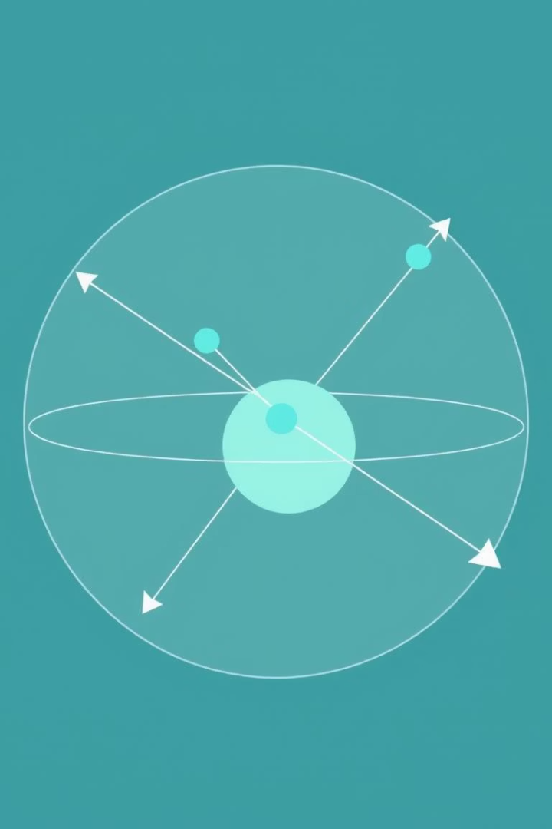
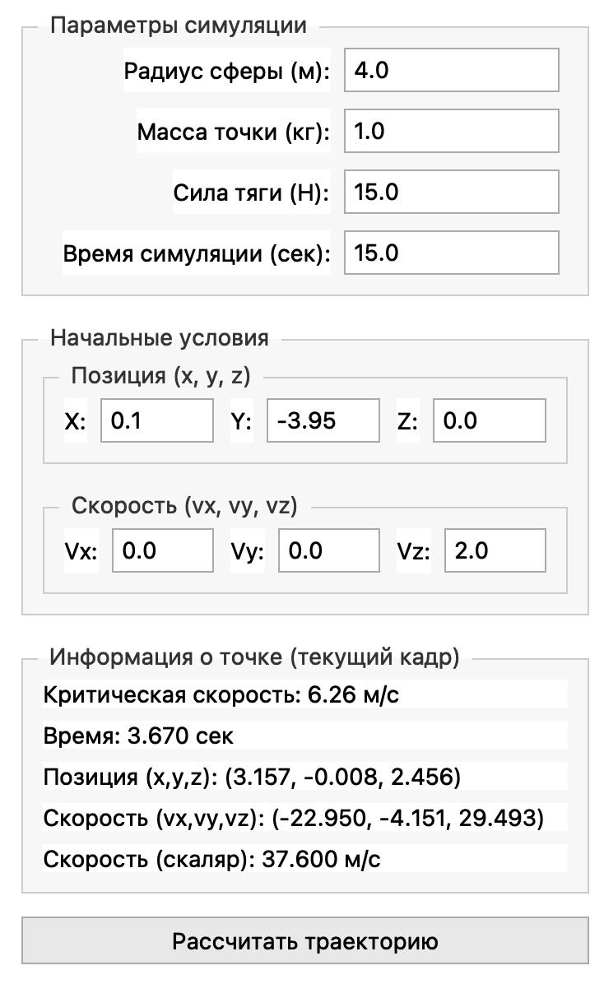
Описание динамической модели
Основные изменения затронули обработку сил и ограничений.
Реализована обработка контакта и отрыва. Используется Semi-implicit Euler.
mv^2 / R >= mg |cos(theta)| * 1.05

Slide 11
